Slide 1

SISTEM KOMUNIKASI OPTIK
BAB 3
Serat Optik
Tri Nopiani Damayanti
D3 Teknik Telekomunikasi – Fakultas Ilmu Terapan

Slide 2
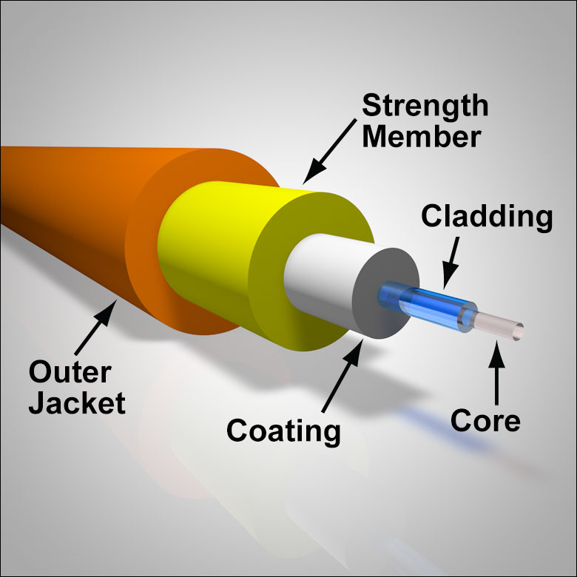
  STRUKTUR SERAT OPTIK
Serat optik merupakan media transmisi yang digunakan pada sistem komunikasi serat optik.
Serat optik merupakan bumbung gelombang dielektrik dengan indeks bias n tertentu yang merambat pada frekuensi optik yaitu antara 300 – 600 THz.
Struktur Serat Optik terbuat dari kaca murni yang panjang, tipis serta berdiameter sangat kecil yang terdiri dari inti (core), selubung inti (cladding) serta jaket pelindung (coating).
Serat optik terdiri dari 3 bagian utama yaitu :
Core adalah kaca tipis yang merupakan bagian inti dari fiber optik dan menjadi tempat berjalannya cahaya sehingga pengiriman cahaya dapat dilakukan.
Cladding berfungsi mengurangi loss hamburan pada permukaan inti, mengurangi cahaya yang loss dari core ke udara, melindungi serat dari kontaminasi penyerapan permukaan serta menambah kekuatan mekanis serat optik.
Coating merupakan lapisan plastik yang melindungi serat dari kerusakan dan kelembaban.
Sumber Referensi: https://www.thorlabs.com/newgrouppage9.cfm?objectgroup_id=10759
Hecht, Jeff.,2006,Understanding Serat Optics, 5th edition, Pearson – Prentice Hall
Gambar. Struktur Serat Optik

Slide 3
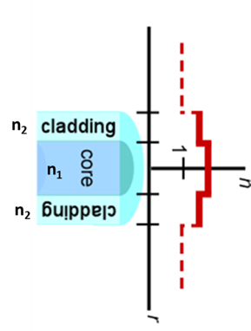
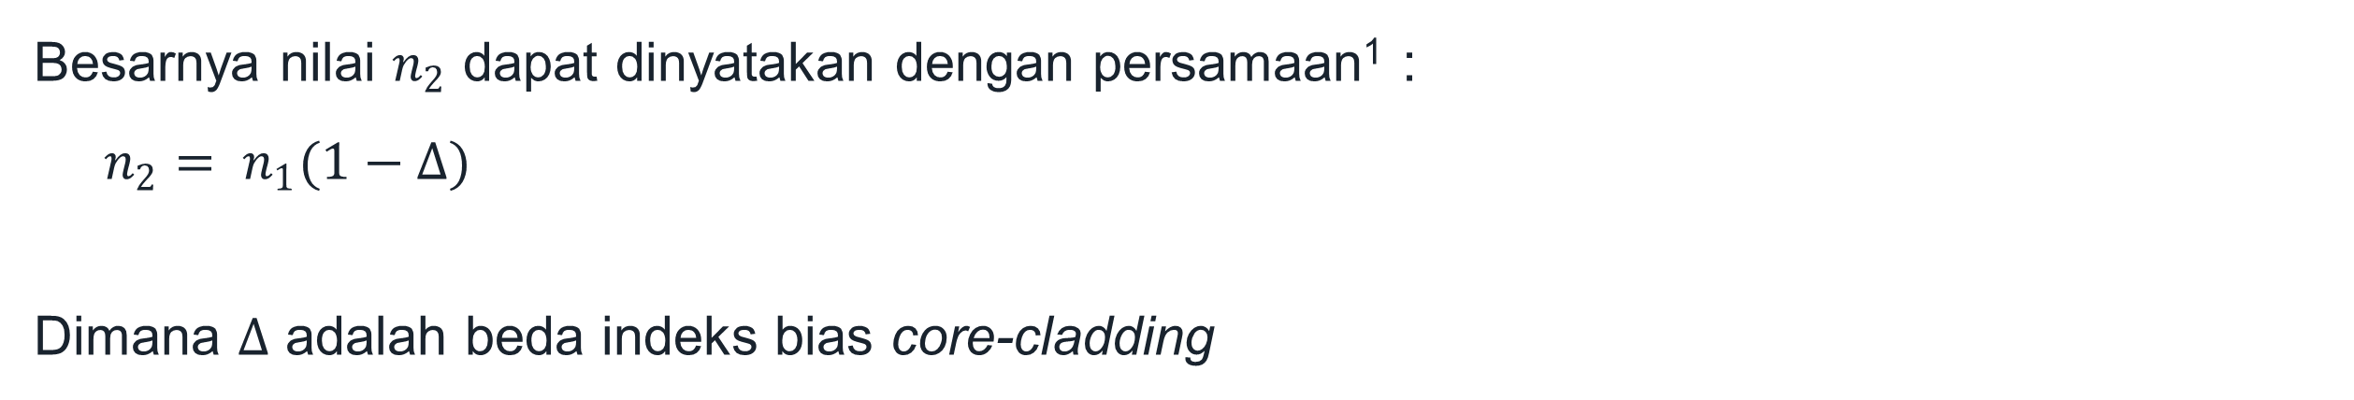
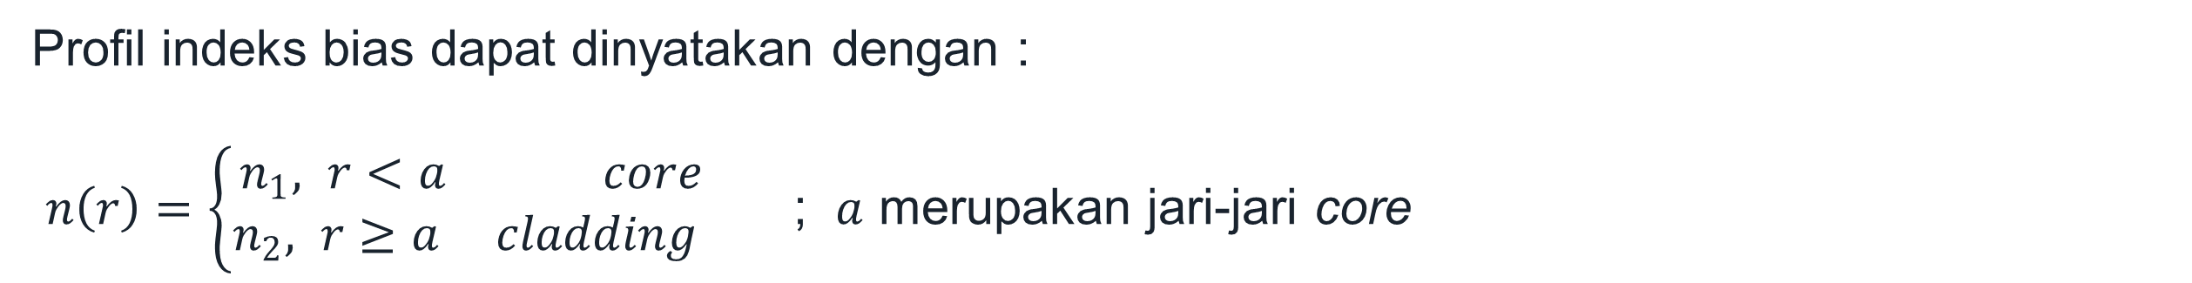
1. Jenis Serat Optik Berdasarkan Profil Indeks Bias
Pada pemilihan material untuk serat optik banyak dibuat dari kaca atau bahan silika (SiO2).
Untuk memperoleh perbedaan indeks bias core dengan cladding, material diberi dopan seperti GeO2, P2O5,B2O3.
Akibat dari variasi komposisi material dari core maka terdapat dua jenis serat optik yaitu serat optik step index dan serat optik graded index
A. Serat Optik Step Index
Serat optik step index memiliki nilai indeks bias yang homogen dalam core (n₁) dan nilai indeks bias core lebih besar dibandingkan indeks bias cladding (n₂).
Profil indeks bias dapat dinyatakan dengan :
$n\left(r\right)=\left\{\begin{aligned}n_{1}, r<a core \\ n_{2}, r≥a cladding \end{aligned}\right.$ ; $a$ merupakan jari-jari core
Besarnya nilai $n_{2}$ dapat dinyatakan dengan persamaan¹ :
$n_{2}= n_{1}(1−∆)$
Dimana $∆$ adalah beda indeks bias core-cladding
Gambar Profil step index
Sumber Referensi : https://www.rpi.edu/dept/phys/ScIT/InformationTransfer/reflrefr/rr_content/fibers_20.html
Gerd,Keiser.,2010, Optical Serat Communications, 4th edition,McGraw Hill, International Edition

Slide 4
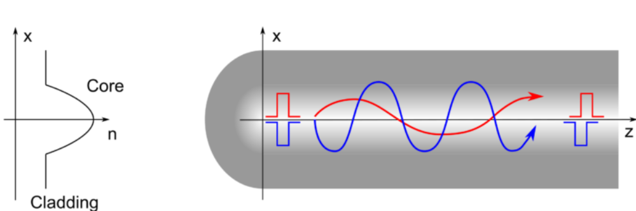
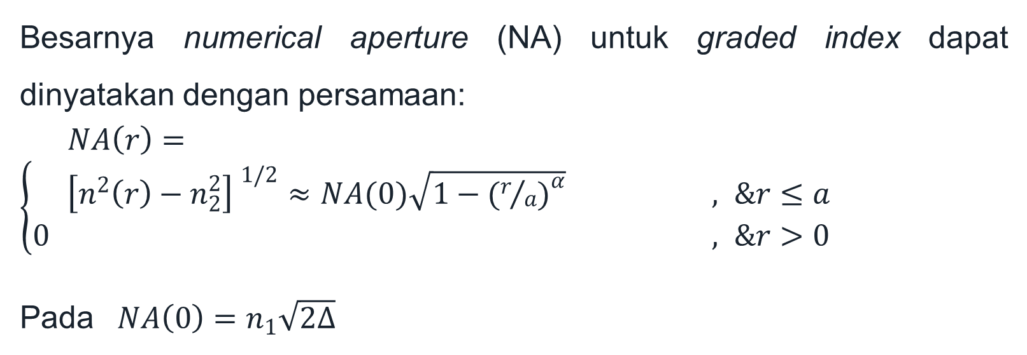
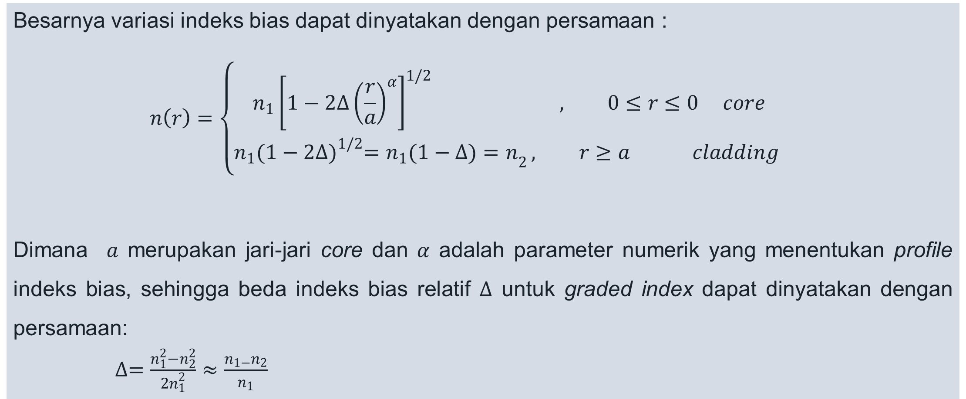
1. Jenis Serat Optik Berdasarkan Profil Indeks Bias :Lanjutan (2)
Besarnya Numerical Aperture (NA) untuk step index dapat dinyatakan dengan persamaan :
${NA=(n_{1}^{2}−n_{2}^{2})}^{1/2}=n_{1}\sqrt{2∆}$
Nilai Numerical Aperture (NA) tidak memiliki satuan dan besarnya nilai Numerical Aperture (NA) umumnya berkisar dari 0.14 sampai 0.50
B. Serat Optik Gradded Index
Serat optik graded index memiliki nilai indeks bias yang menurun secara bertahap mulai dari sumbu core hingga ke batas core-cladding
Besarnya variasi indeks bias dapat dinyatakan dengan persamaan :
$$n\left(r\right)=\left\{\begin{aligned}n_{1}{\left[1−2∆{\left(\frac{r}{a}\right)}^{α}\right]}^{1/2} , 0≤r≤0 core \\ n_{1}{(1−2∆)}^{1/2}=n_{1}({1−∆)=n}_{2 }, r≥a cladding \end{aligned}\right.$$
Dimana $a$ merupakan jari-jari core dan $α$ adalah parameter numerik yang menentukan profile indeks bias, sehingga beda indeks bias relatif $∆$ untuk graded index dapat dinyatakan dengan persamaan:
$∆=\frac{n_{1}^{2}{−n}_{2}^{2}}{{2n}_{1}^{2}}≈\frac{n_{1−}n_{2}}{n_{1}}$
Gambar Profil Gradded index
Besarnya numerical aperture (NA) untuk graded index dapat dinyatakan dengan persamaan:
$NA\left(r\right)=\left\{\begin{aligned}{\left[n^{2}\left(r\right)−n_{2}^{2}\right] }^{1/2}≈NA(0)\sqrt{1−{(r/a)}^{α}} , &r≤a \\ 0 , &r>0 \end{aligned}\right.$
Pada $NA\left(0\right)=n_{1}\sqrt{2∆}$
Sumber Referensi : https://www.fiberlabs.com/glossary/optical-fiber/
Gerd,Keiser.,2010, Optical Serat Communications, 4th edition,McGraw Hill, International Edition

Slide 5
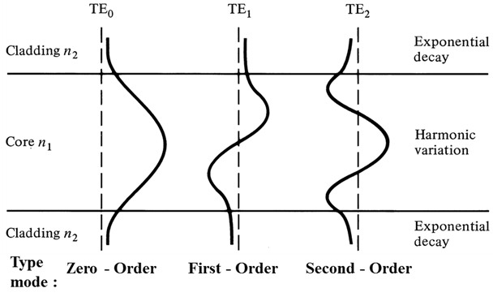
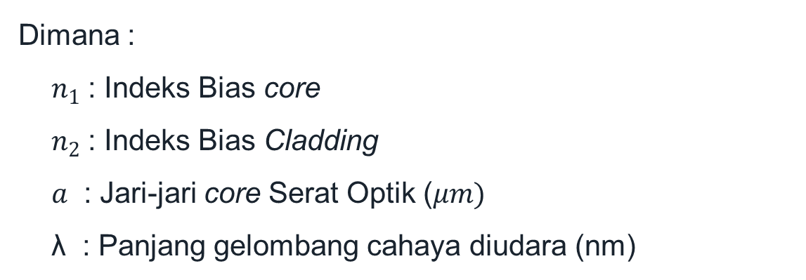
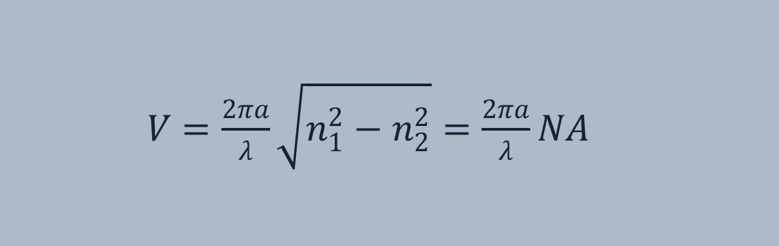
2. Jenis Serat Optik Berdasarkan Mode Penjalaran Cahaya
Perambatan cahaya dalam serat optik yang terpandu yang disebut sebagai mode pandu gelombang.
Setiap mode pandu gelombang menggambarkan distribusi medan listrik dan medan magnetik yang tidak berubah sepanjang perambatan cahaya dalam arah sumbu sehingga cahaya dapat dipandu didalam serat optik
Gambar disamping menyatakan low order pola medan dari mode transverse electric (TE) pada serat optik.
Jumlah mode yang dapat merambat sepanjang bumbung gelombang bergantung pada pada panjang gelombang dan ukuran, ketajaman dari bumbung gelombang.
Pada serat optik jumalah mode yang dapat dibawa tergantung pada faktor yang dominan yaitu diameter dan besarnya core
Gambar. Lower Order Mode
Pada gelombang elektromagnetik yang terpandu pada serat optik untuk menentukan berapa banyak mode dinyatakan dengan parameter $V$ yang terpandu didalam core serat optik step index dengan persamaan :
Dimana :
$n_{1}$: Indeks Bias core
$n_{2}$: Indeks Bias Cladding
$a$ : Jari-jari core Serat Optik ($μm)$
λ : Panjang gelombang cahaya diudara (nm)
$V=\frac{2πa}{λ}\sqrt{n_{1}^{2}−n_{2}^{2}}=\frac{2πa}{λ}NA$
Sumber Referensi : Gerd,Keiser.,2010, Optical Serat Communications, 4th edition,McGraw Hill, International Edition

Slide 6
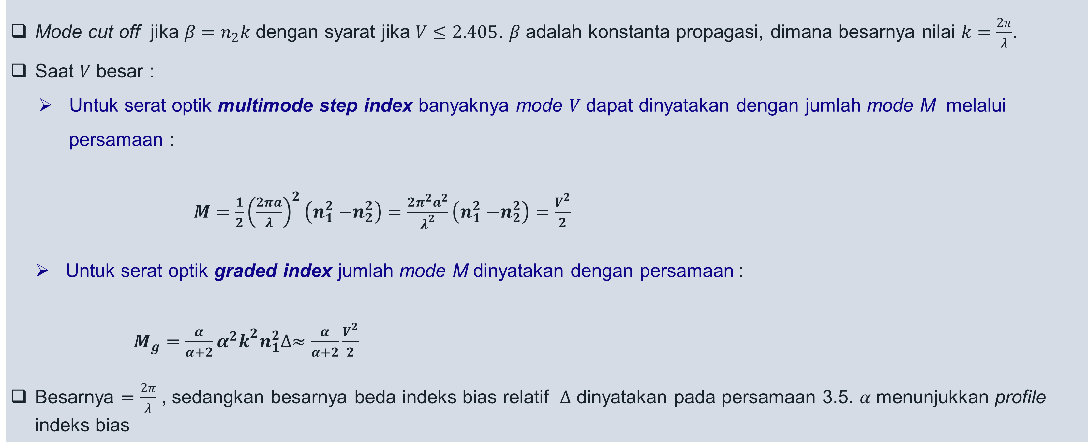
2. Jenis Serat Optik Berdasarkan Mode Penjalaran Cahaya : lanjutan (2)
Mode cut off jika $β=n_{2}k$ dengan syarat jika $V≤2.405$. $β$ adalah konstanta propagasi, dimana besarnya nilai $k=\frac{2π}{λ}$.
Saat $V$ besar :
Untuk serat optik multimode step index banyaknya mode $V$ dapat dinyatakan dengan jumlah mode M melalui
persamaan :
$M=\frac{1}{2}{\left(\frac{2πa}{λ}\right)}^{2}\left(n_{1}^{2}{−n}_{2}^{2}\right)=\frac{2π^{2}a^{2}}{λ^{2}}\left(n_{1}^{2}{−n}_{2}^{2}\right)=\frac{V^{2}}{2}$
Untuk serat optik graded index jumlah mode M dinyatakan dengan persamaan :
$M_{g}=\frac{α}{α+2}α^{2}k^{2}n_{1}^{2}∆≈\frac{α}{α+2}\frac{V^{2}}{2}$
Besarnya $=\frac{2π}{λ}$ , sedangkan besarnya beda indeks bias relatif $∆$ dinyatakan pada persamaan 3.5. $α$ menunjukkan profile indeks bias
Sumber Referensi : Gerd,Keiser.,2010, Optical Serat Communications, 4th edition,McGraw Hill, International Edition

Slide 7
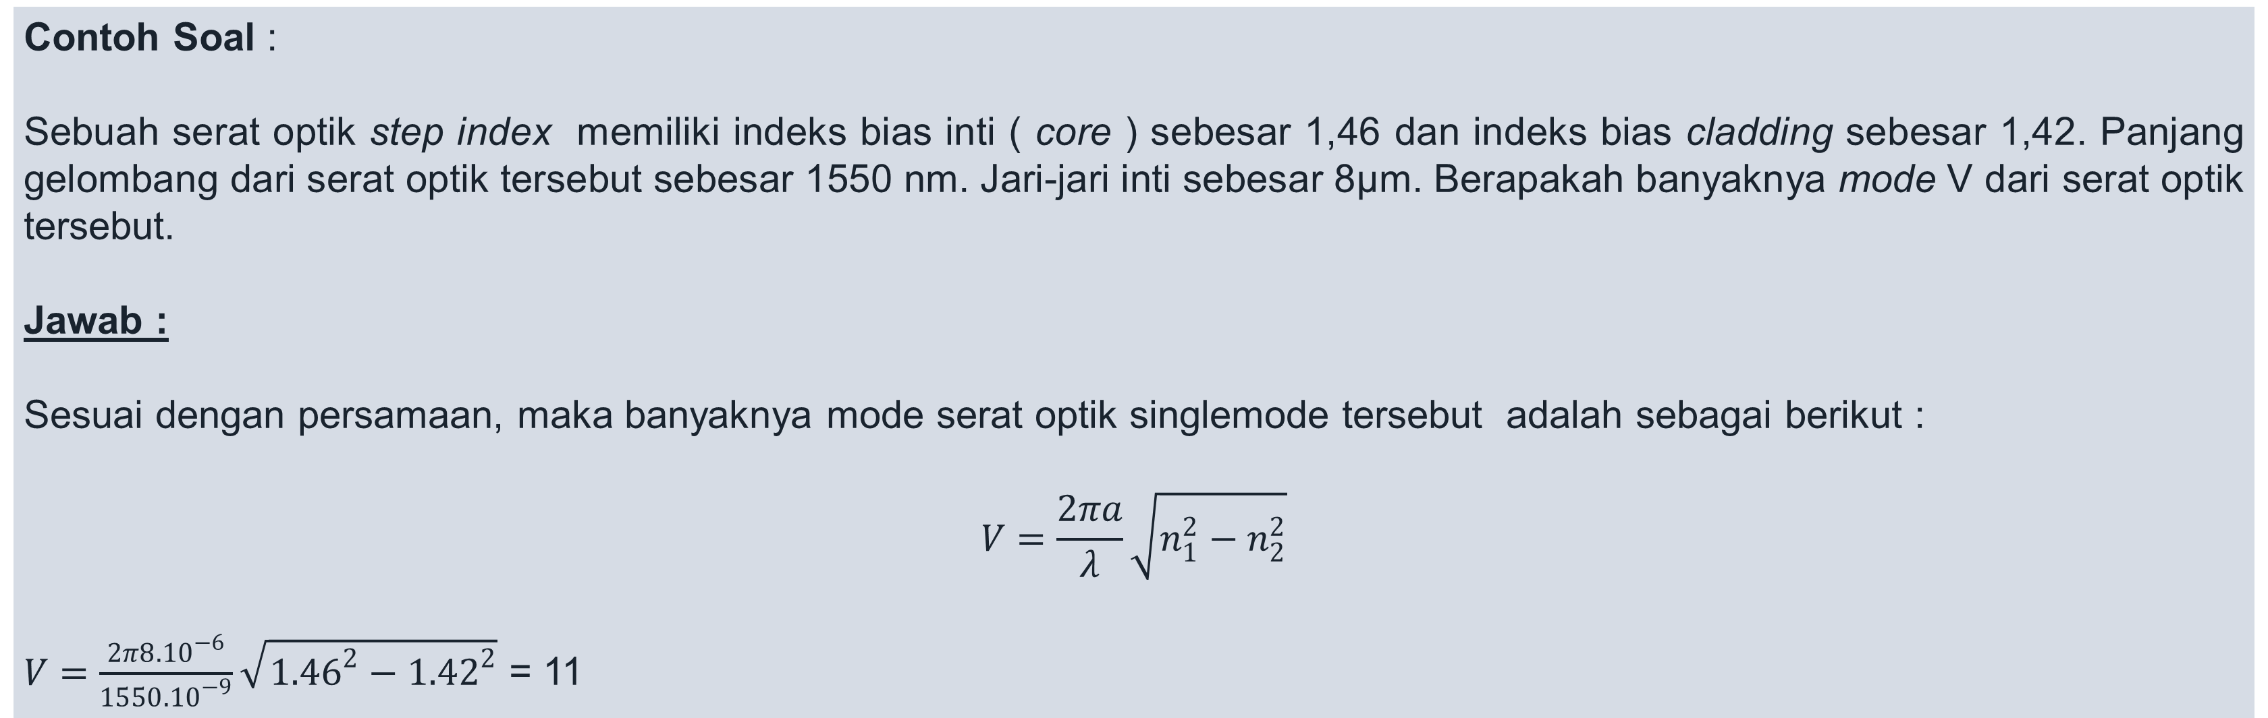
2. Jenis Serat Optik Berdasarkan Mode Penjalaran Cahaya : lanjutan (3)
Contoh Soal :
Sebuah serat optik step index memiliki indeks bias inti ( core ) sebesar 1,46 dan indeks bias cladding sebesar 1,42. Panjang gelombang dari serat optik tersebut sebesar 1550 nm. Jari-jari inti sebesar 8µm. Berapakah banyaknya mode V dari serat optik tersebut.
Jawab :
Sesuai dengan persamaan, maka banyaknya mode serat optik singlemode tersebut adalah sebagai berikut :
$$V=\frac{2πa}{λ}\sqrt{n_{1}^{2}−n_{2}^{2}}$$
$V=\frac{2π8.{10}^{−6}}{1550.{10}^{−9}}\sqrt{{1.46}^{2}−{1.42}^{2}}$ = 11
Diskusi
Diskusikan dalam kelompok kerja anda bagaimana mekanisme mode pada serat optik step index
Sumber Referensi : Gerd,Keiser.,2010, Optical Serat Communications, 4th edition,McGraw Hill, International Edition

Slide 8
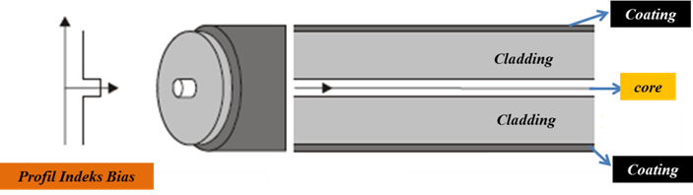
2. Jenis Serat Optik Berdasarkan Mode Penjalaran Cahaya : lanjutan (4)
Berdasarkan mode penjalarannya, serat optik dibedakan menjadi dua macam yaitu:
Serat optik yang dapat menampung hanya satu mode penjalaran gelombang dinamakan single mode ( fundamental mode) ;
Serat optik yang dapat menampung beberapa mode penjalaran gelombang dinamakan multimode.
A. Serat Optik Single Mode
Ukuran inti serat optik single mode berdiameter sekitar 8 – 12 μm
Mode yang dapat merambat hanya mode fundamental atau mode dasar dengan panjang gelombang sekitar 1310 nm, 1383 nm, 1550 nm dan 1625 nm.
Serat optik single mode hanya merambatkan satu mode karena ukuran inti mendekati ukuran panjang gelombang.
Saat nilai parameter V ≤ 2,405 maka serat optik single mode akan merambatkan fundamental mode pada inti serat, sedangkan orde orde yang lebih tinggi akan hilang di kulit.
Kapasitas informasi yang lebih besar (bandwidth) dari serat optik multi mode karena memiliki dispersi yang rendah sehingga single mode dapat mentransmisikan data yang lebih besar
Serat optik digunakan untuk komunikasi jarak jauh yang membutuhkan kecepatan data yang tinggi dan redaman yang rendah.
Gambar. Contoh serat optik single mode step index
Sumber Referensi : Gerd,Keiser.,2010, Optical Serat Communications, 4th edition,McGraw Hill, International Edition

Slide 9
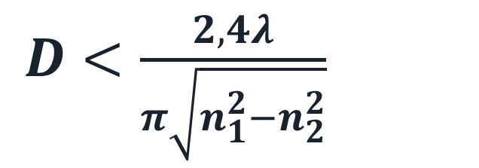
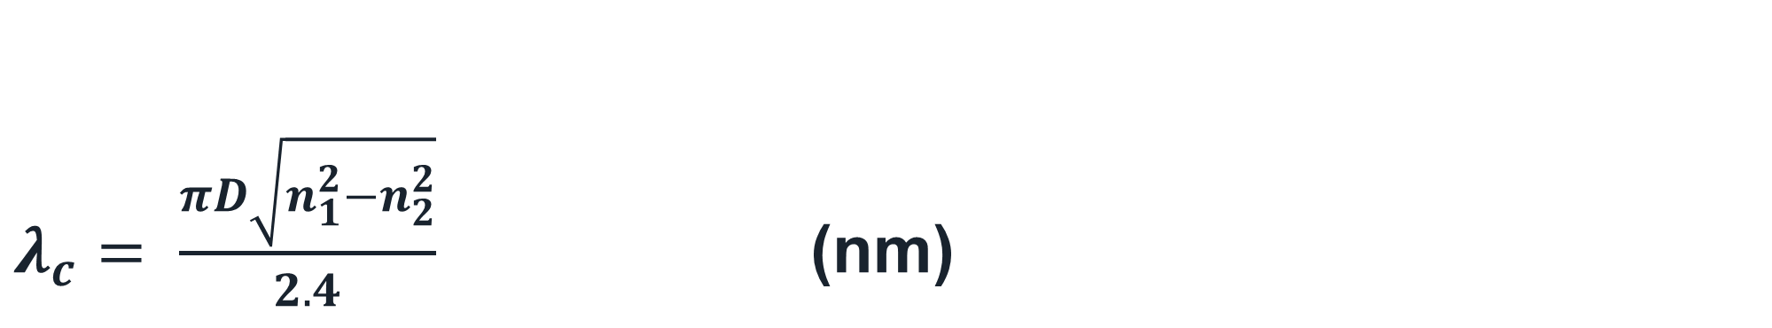
2. Jenis Serat Optik Berdasarkan Mode Penjalaran Cahaya : lanjutan (4)
A. Serat Optik Single Mode
Diameter (D) core serat optik yang digunakan untuk transmisi pada single mode dapat dinyatakan sebagai berikut :
$D<\frac{2,4λ}{π\sqrt{n_{1}^{2}−n_{2}^{2}}}$
Panjang gelombang$(λ)$ yang ditransmisikan harus lebih panjang dibandingkan panjang gelombang cut off $(λ_{c})$. Panjang gelombang cut off ( $λ_{c})$untuk serat optik single mode step index adalah :
$λ_{c}= \frac{πD\sqrt{n_{1}^{2}−n_{2}^{2}}}{2.4}$ (nm)
B. Serat Optik Multi Mode
Jumlah mode yang merambat pada serat optik multimode bergantung pada ukuran core dan besarnya numerical aperture (NA).
Jika ukuran core dan NA bertambah maka jumlah mode bertambah. Ukuran core dan NA biasanya sekitar 50-100 μm dan 0,20-0,229.
Sumber Referensi : Gerd,Keiser.,2010, Optical Serat Communications, 4th edition,McGraw Hill, International Edition

Slide 10
2. Jenis Serat Optik Berdasarkan Mode Penjalaran Cahaya : lanjutan (5)
B. Serat Optik Multi Mode ( λ = 850 nm atau 1300 nm)
Keuntungan Serat Optik Multi mode :
Cahaya yang dimasukkan ke serat optik multi mode menjadi lebih mudah sehingga koneksi antara serat juga lebih mudah
Serat optik multi mode mengijinkan penggunaan light-emitting diodes (LED) yang lebih murah, lebih sederhana dan life time lebih panjang sehingga LED lebih digunakan untuk banyak aplikasi.
Kerugian Serat Optik Multi mode :
Jumlah mode yang banyak akan terjadi intermodal dispersion. Dispersi modal (intermodal dispersion) berarti mode - mode tiba diujung serat dengan waktu yang berbeda. Perbedaan waktu ini menyebabkan pulsa cahaya melebar.
Bandwidth sistem menjadi lebih kecil (lebih sedikit membawa informasi.) akibat adanya dispersi modal.
Sumber Referensi : Gerd,Keiser.,2010, Optical Serat Communications, 4th edition,McGraw Hill, International Edition

Slide 11
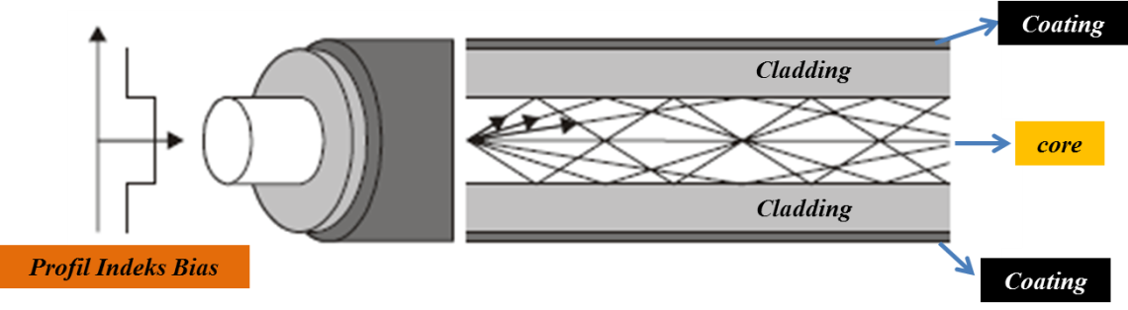
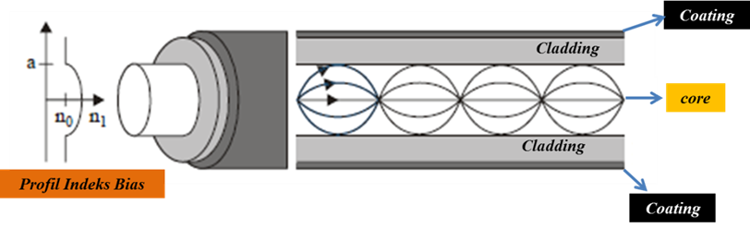
2. Jenis Serat Optik Berdasarkan Mode Penjalaran Cahaya : lanjutan (6)
B. Serat Optik Multi Mode ( λ = 850 nm atau 1300 nm)
B.1 Multimode Step Index
Memiliki sejumlah modus penjalaran saat memasuki serat optik.
Sinar optik yang berupa pulsa dengan modus penjalaran yang berbeda akan menyebabkan terjadinya perbedaan kedatangan diujung lainnya sehingga terjadi pelebaran pulsa.
Perbedaan pulsa sehingga akan mengakibatkan gangguan terhadap informasi yang diterima.
B.2 Multimode Gradded Index
Nilai indeks bias core dan cladding akan menurun secara bertahap hingga ke batas core – cladding.
Turunnya indeks bias dari core ke cladding ditentukan oleh indeks profile, α.
Pada multimode graded index, indeks bias core akan menurun secara bertahap hingga ke batas cladding menyebabkan lintasan-lintasan sinar akan menjadi lengkung.
Sinar-sinar yang berangkat dari satu ujung akan tiba serentak diujung lain sehingga waktu yang diperlukan dalam penjalaran sinar tersebut adalah sama.
Gambar 1. Profil serat optik multimode step index
Gambar 2. Profil serat optik Multimode Gradded Index
Sumber Referensi : Gerd,Keiser.,2010, Optical Serat Communications, 4th edition,McGraw Hill, International Edition

Slide 12
3. MATERIAL DAN FABRIKASI SERAT OPTIK
A. MATERIAL SERAT OPTIK
Syarat material yang bisa dibuat sebagai bahan penyusun kabel (fiber) optik:
  Material harus bisa dibuat panjang (long), ramping (thin), dan serat yang fleksibel
  Material harus transparan pada panjang gelombang optik agar cahaya bisa terbimbing dalam fiber secara efisien
  Secara fisik, material tersebut harus mampu memberikan perbedaan indek bias antara core dan cladding
Material yang memenuhi syarat tersebut adalah bahan kaca (glasses) dan plastik
Kebanyakan fiber optik terbuat dari bahan kaca yang terdiri dari silica/ silicate (SiO₂)
Fiber yang terbuat dari bahan plastik jarang digunakan karena redaman-nya yang lebih besar dibandingkan glass fiber.
Kegunaan fiber plastik ini biasanya untuk aplikasi komunikasi dengan jarak yang pendek (ratusan meter) dan pada kondisi lingkungan yang ekstrim dimana fiber plastik lebih memiliki keuntungan dalam hal kekuatan mekanik (mechanical strength) daripada glass fiber.
Sumber Referensi : Gerd,Keiser.,2010, Optical Serat Communications, 4th edition,McGraw Hill, International Edition

Slide 13
3. MATERIAL DAN FABRIKASI SERAT OPTIK
A. MATERIAL SERAT OPTIK
Berdasarkan bahan penyusunnya serat optik dibagi menjadi lima:
  Glass fibers
  Halide Glass Fibers
  Active Glass Fibers
  Chalgenide Glass Fibers
  Plastic Optical Fibers
Sumber Referensi : Gerd,Keiser.,2010, Optical Serat Communications, 4th edition,McGraw Hill, International Edition

Slide 14
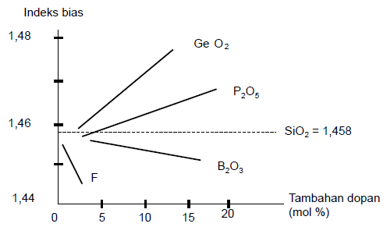
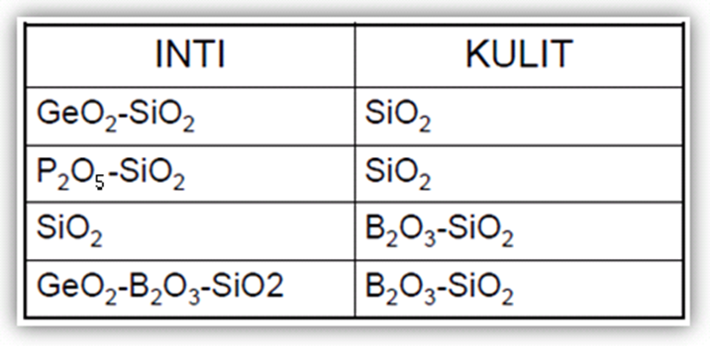
A. MATERIAL SERAT OPTIK
Glass fibers
Glass fiber dibuat melalui reaksi fusi dari oksida logam, sulfida, atau seleneida
Ketika glass/ kaca dipanaskan dari suhu ruangan kemudian dinaikan temperaturnya secara teratur maka glass tersebut akan berubah wujud dari yang sangat padat kemudian meleleh sampai dengan wujudnya yang sangat cair pada suhu yang sangat tinggi
“melting temperature” adalah parameter penting yang digunakan dalam fabrikasi glass. Parameter tersebut menyatakan rentang nilai temperature dimana glass/ kaca masih memiliki wujud cukup cair (fluid enough/ melt) dan tidak terdapat gelembung udara didalamnya
Jenis optical glass yang memiliki tingkat transparansi yang tinggi adalah fiber yang terbuat dari bahan oksida glass. Oksida glass yang paling sering digunakan adalah silica (SiO₂) yang memiliki indeks bias 1,458 pada panjang gelombang 850 nm.
Untuk membuat dua material yang memiliki perbedaan indeks bias kecil untuk core dan cladding dapat dilakukan dengan memberikan dopant yang bisa berasal dari bahan fluorine atau variasi bahan oksida (B₂O₃, GeO₂, P₂O₅) yang ditambahkan kedalam silika (SiO₂)
Contoh Komposisi Fiber
Sumber Referensi : Gerd,Keiser.,2010, Optical Serat Communications, 4th edition,McGraw Hill, International Edition

Slide 15
A. MATERIAL SERAT OPTIK
Halide Glass Fibers
1975, researcher dari Universite de Rennes menyelidiki mengenai fluoride glasses yang memiliki loss transmisi rendah pada panjang gelombang infrared (0,2 – 8 μm dengan loss terendah pada 2,55 μm)
Fluoride glasses termasuk kedalam golongan gelas halida dimana material anion nya adalah elemen dari golongan VIIA dari tabel periodik unsur (F, Cl, Br, I)
Material yang diteliti itu adalah heavy metal fluoride glass yang menggunakan ZrF₄ sebagai komponen utamanya
Selain ZrF₄ ada komponen lainnya yang dapat digunakan untuk membuat Halide Glass Fiber yaitu BaF₂, LaF₃, AlF₃, NaF yang semua material itu diistilahkan dengan ZBLAN (ZrF₄, BaF₂, LaF₃, AlF₃, NaF)
Material ZBLAN tersebut membentuk bagian core dari fiber, sedangkan untuk mendapatkan indek bias yang lebih rendah salah satu bagian dari ZrF₄ diganti dengan HaF₄ sehingga menjadi ZHBLAN yang digunakan sebagai cladding (kulit)
Sumber Referensi : Gerd,Keiser.,2010, Optical Serat Communications, 4th edition,McGraw Hill, International Edition

Slide 16
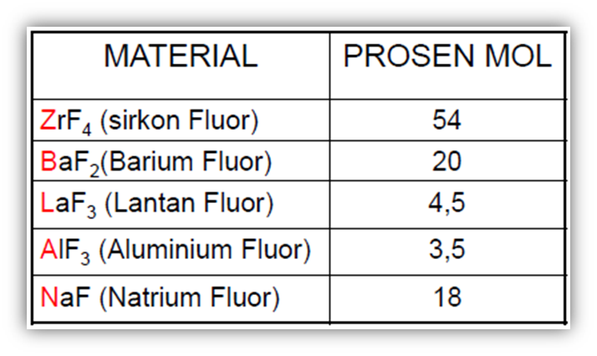
A. MATERIAL SERAT OPTIK
Halide Glass Fibers
Keuntungan, memiliki redaman yang rendah 0,01 – 0,001 dB/km
Kerugian, dalam fabrikasi sulit untuk dibuat panjang karena:
  Material harus sangat murni untuk bisa mendapatkan low loss level
  Fluoride glass sangat mudah mengalami devitrification yang bisa menyebabkan efek scattering losses
  Unsur pokok ZBLAN
Sumber Referensi : Gerd,Keiser.,2010, Optical Serat Communications, 4th edition,McGraw Hill, International Edition

Slide 17
A. MATERIAL SERAT OPTIK
  Active Glass Fibers
Penambahan elemen yang sangat jarang di bumi yaitu atom nomor 57-71 kedalam passive glass sehingga menghasilkan material serat optik dengan spesifikasi yang baru dan berbeda
Efek dari penambahan elemen tersebut adalah fiber bisa memiliki sifat amplification, attenuation, atau phase retardation ketika cahaya optik ditransmisikan kedalam fiber tersebut
Doping bisa ditambahkan kedalam silica atau halide glasses
Dua elemen yang sering digunakan sebagai doping adalah Erbium dan Neodymium → EDFA (Erbium Doped Fiber Amplifier)
Konsentrasi dari elemen doping tersebut adalah rendah (0,005 – 0,05 percent mol)
Sumber Referensi : Gerd,Keiser.,2010, Optical Serat Communications, 4th edition,McGraw Hill, International Edition

Slide 18
A. MATERIAL SERAT OPTIK
  Chalgenide Glass Fibers
Terbuat dari unsur chalcogen (S, Se, Te) dan elemen lainnya seperti P, I, Cl, Br, Cd, Ba, Si, atau Tl
Diantara banyak variasi chalcogen glass As₂S₃ adalah salah satu material yang sering digunakan
Single mode fiber telah dibuat menggunakan As₄₀S₅₈Se₂ dan As₂S₃ sebagai bahan penyusun core dan claddingnya, redaman yang muncul sebesar 1 dB/m (cukup besar)
Chalgenide glass memanfaatkan sifat nonlinearitas optik yang tinggi untuk dimanfaatkan pada beberapa aplikasi lainnya seperti optical switch dan fiber laser
Sumber Referensi : Gerd,Keiser.,2010, Optical Serat Communications, 4th edition,McGraw Hill, International Edition

Slide 19
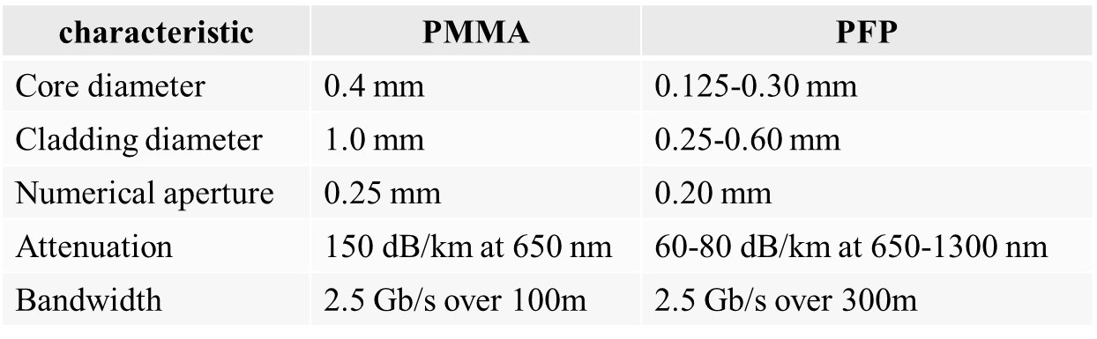
A. MATERIAL SERAT OPTIK
  Plastic Optical Fibers
Menghasilkan fiber optik gradded index dengan bandwidth yang tinggi
Core bisa dibuat dari PMMA (PolyMethylMethacrylAte) atau PFP (PerFluorinated Polymer)
Kelemahan:
  Redaman yang lebih besar dibandingkan dengan glass fiber,
  Efektif untuk komunikasi jarak pendek
Sumber Referensi : Gerd,Keiser.,2010, Optical Serat Communications, 4th edition,McGraw Hill, International Edition

Slide 20
B. FABRIKASI SERAT OPTIK
Dua teknik dasar pembuatan fiber: vapor phase oxidation & direct melt
Direct Melt
  Mengikuti proses pembuatan gelas secara tradisional
  Fiber optik dibuat secara langsung dari cairan komponen gelas silika yang murni (from molten state)
Vapor Phase Oxidation
  Uap logam halida sangat murni (SiCl₄, GeCl₄) bereaksi dengan oxigen untuk membentuk serbuk putih partikel SiO₂
  Kemudian serbuk partikel SiO₂ tersebut masuk kedalam proses sintering (proses pentranformasian serbuk menjadi msa padat atau berpori dan biasanya mengompresi tanpa pencairan
  Hasil dari proses sintering adalah clear glass rod/ tube (batangan gelas yang murni) yang disebut sebagai preform
  Preform tersebut memiliki diameter 10-25 mm dan panjangnya 60-120 cm
Sumber Referensi : Gerd,Keiser.,2010, Optical Serat Communications, 4th edition,McGraw Hill, International Edition

Slide 21
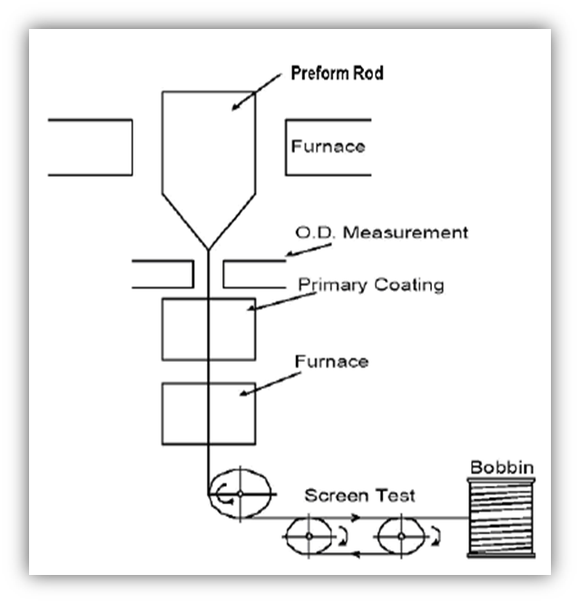
B. FABRIKASI SERAT OPTIK
  Fiber dibuat dari preform dengan perlengkapan dan proses seperti gambar berikut:
Preform dapat dibuat dengan empat macam teknik/ metode yang berbeda yaitu:
  OVPO (Outside Vapor Phase Oxidation)
  VAD (Vapor-phase Axial Deposition)
  MCVD (Modified Chemical Vapor Deposition)
  PCVD (Plasma-activated Chemical Vapor Deposition
Sumber Referensi : Gerd,Keiser.,2010, Optical Serat Communications, 4th edition,McGraw Hill, International Edition

Slide 22
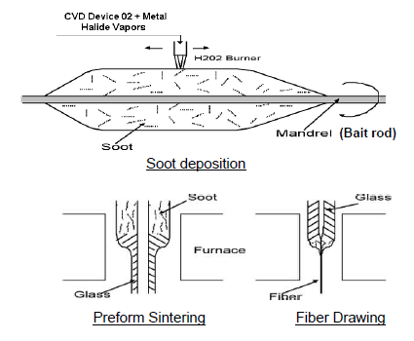
B. FABRIKASI SERAT OPTIK
  OVPO (Outside Vapor Phase Oxidation)
Pembuatan fiber pertama yang memiliki loss kurang dari 20 dB/km adalah oleh Corning Glass Works dengan metode OVPO. Sebuah layer partikel SiO₂ yang disebut sebagai “soot” disimpan secara bertahap dari burner (pembakar) ke rotating graphite (ceramic mandrel-bait rod). Glass soot tersebut menempel pada mandrel dari layer per layer.
Dengan melakukan kontrolling terhadap aliran komponen uap logam halida selama proses pembentukan perform tersebut, komposisi dan dimensi untuk core dan cladding bisa dibuat, selain itu step index ataupun gradded index perform juga bisa dibuat.
Setelah proses pembentukan preform selesai, mandrel kemudian dilepaskan. Selanjutnya pada preform dilakukan proses vitrification/ dipanaskan pada temperatur yang tinggi (> 1400º) untuk menghasilkan clear glass perform (rod/ tube)
Sumber Referensi : Gerd,Keiser.,2010, Optical Serat Communications, 4th edition,McGraw Hill, International Edition

Slide 23
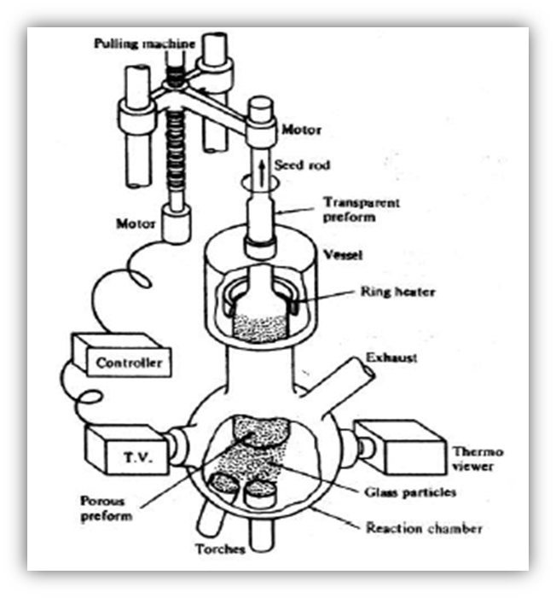
B. FABRIKASI SERAT OPTIK
  VAD (Vapor-phase Axial Deposition)
Pada metode VAD, proses pembentukan partikel SiO₂ sama dengan yang terjadi pada OVPO. Partikel-partikel tersebut disatukan oleh torches (suluh/ pemanas) didalam reaction chamber, kemudian disimpan pada ujung permukaan batang glass selika yang telah terbentuk sebelumnya seperti biji/ bibit yang menempel. Porous perform bergerak secara axial keatas dan berputar secara kontinyu untuk memastikan kesimetrian silindris dari proses pembentukan perform tersebut. Seiring dengan pergerakan porous perform yang terus keatas, kemudian akan dilakukan proses pemanasan sampai ke tahap zone melting oleh carbon ring heater sehingga bisa didapatkan transparant rod preform yang kemudian akan dirubah menjadi lebih padat (solid).
Keuntungan:
Perform tidak memiliki central hole seperti pada OVPO
Perform bisa dibuat lebih panjang tetapi pasti berpengaruh pada cost dan hasilnya
Posisi reaction chamber dan zone melting (ring heater) yang terhubung satu sama lain mengurangi kemungkinan terjadinya kontaminasi ekternal dari seperti karena adanya debu atau uap air
Sumber Referensi : Gerd,Keiser.,2010, Optical Serat Communications, 4th edition,McGraw Hill, International Edition

Slide 24
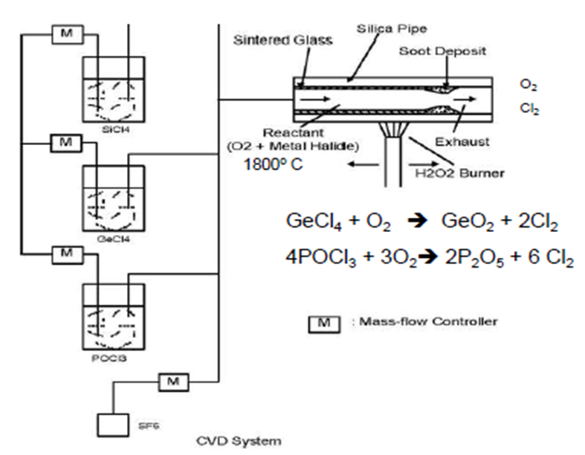
B. FABRIKASI SERAT OPTIK
  MCVD (Modified Chemical Vapor Deposition)
Pertama dilakukan oleh Bell Laboratories dan kemudian diadopsi secara luas yang digunakan untuk memproduksi very low loss gradded-index fiber. Uap partikel glass didapatkan dari reaksi antara bahan gas logam halida dengan oxigen yang mengalir didalam silica pipe. Kemudian partikel glass tersebut disimpan dan dilakukan proses sintering oleh H₂O₂ burner (oxyhydrogen) yang berjalan sepanjang silica pipe sehingga diperoleh clear glass layer (sintered glass). Ketika ukuran/ ketebalan dari glass sudah sesuai dengan yang diinginkan aliran uap partikel glass tadi dihentikan dan kemudian tabung (pipe) dipanaskan sampai suhu yang tinggi sehingga dihasilkan solid rod preform
Fiber yang dihasilkan dari preform MCVD akan memiliki core yang terdiri dari vapor-deposited material dan cladding yang terbuat dari original silica tube
Sumber Referensi : Gerd,Keiser.,2010, Optical Serat Communications, 4th edition,McGraw Hill, International Edition

Slide 25
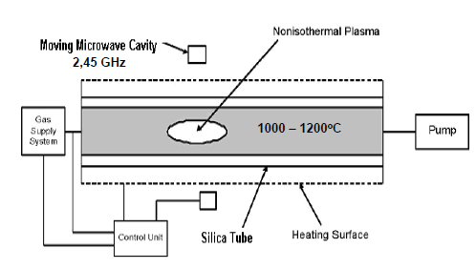
B. FABRIKASI SERAT OPTIK
  PCVD (Plasma-activated Chemical Vapor Deposition)
Metode PCVD ditemukan oleh scientists at Philips Research. PCVD mirip dengan MCVD pada proses pembentukan yang terjadi pada silica tube. Nonisothermal plasma beroperasi pada tekanan yang rendah untuk menginialisasi reaksi kimia. Silica tube berada pada temperatur 1000-1200ºC untuk mengurangi tekanan. Microwave resonator yang bekerja pada 2.45 GHz berjalan sepanjang silica tube untuk menghasilkan plasma. Proses pembuatan dengan teknik PCVD ini menghasilkan dan menyimpan clear glass material secara langsung pada dinding tube tanpa melalui soot formation, jadi tidak ada proses sintering didalamnya. Ketika ketebalan/ diameter dari glass sudah sesuai dengan yang diinginkan tube (tabung) berubah membentuk jadi preform seperti yang terjadi pada MCVD.
Sumber Referensi : Gerd,Keiser.,2010, Optical Serat Communications, 4th edition,McGraw Hill, International Edition

Slide 26
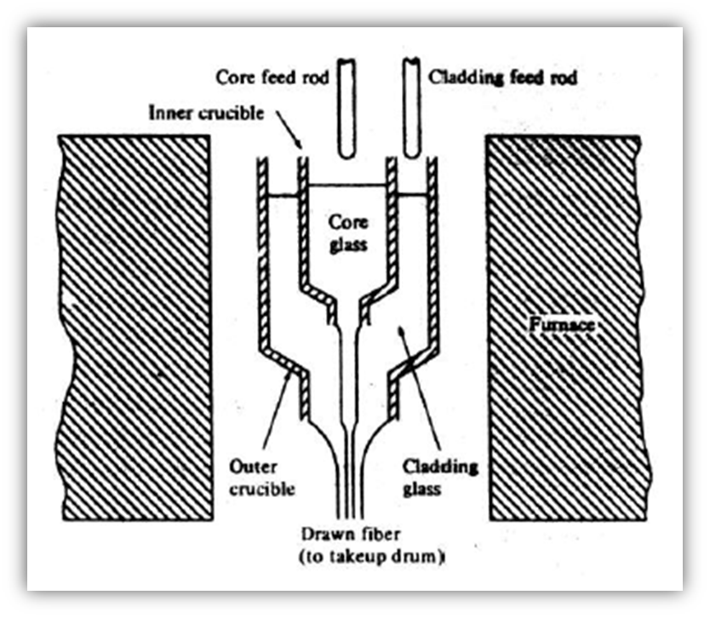
B. FABRIKASI SERAT OPTIK
  Double-Crucible Method)
Metode direct melt double crucible dapat digunakan untuk membuat silica, chalgenide, dan halida glass fiber. Pada metode ini, glass rod (batangan glass) untuk core dan cladding dibuat terlebih dahulu secara terpisah dengan proses pencampuran (melting mixture) dari serbuk murni sampai didapatkan komposisi glass yang sesuai. Batangan glass untuk core dan cladding kemudian dimasukan kedalam crucible secara terpisah (inner dan outer). Fiber terbentuk dari komponen core dan cladding yang berada pada kondisi cair (molten state) yang keluar dan mengalir dari lubang bagian bawah crucible secara kontinyu.
Meskipun metode ini memberikan keuntungan berupa prosesnya yang bisa berlangsung secara kontinyu tetapi harus memperhatikan kemungkinan kontaminasi yang terjadi pada proses melting. Faktor utama sumber munculnya kontaminasi bisa berasal dari lingkungan pemanas (furnace environment) dan dari crucible sendiri.
Sumber Referensi : Gerd,Keiser.,2010, Optical Serat Communications, 4th edition,McGraw Hill, International Edition

Slide 27
UNITED STATES OFFICE
1243 Barker Cypress
San Francisco, California
TERIMA KASIH
EUROPE OFFICE
13 Ave. Ballarta
Barcelona, Spain
SOUTH AMERICA OFFICE
45 Calle Norte
Argentina

